Slide 1
PEOPLANG

Slide 2
GİRİŞ
“Bir lisan, bir insan”, boşa söylenmemiş bu sözü hepimiz biliriz. Dil bilmek ve bunu kullanmak kişiye tartışmasız çok şey katar.
Her dilin kendine ait ritim ve ruha sahip farklı elementleri ve aynı zamanda kendi içinde tanıdığı kültürel öğeleri vardır. Kısacası, her dil bir zenginliktir.
Dil günlük yaşamın her yerindedir.
Örneğin şirketler gelişen ticaret ağında ayakta kalabilmek için personel alımlarında sadece İngilizce bilen olmayıp, birden fazla yabancı dil bilen kişilere yönelmektedir.

Slide 3
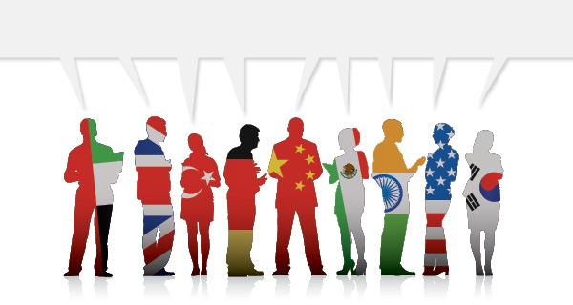
PEOPLANG NEDİR?
Peoplang, “People” ve “Language” kelimelerinin birleşiminden ortaya çıkmıştır. “İnsanların Dili” anlamına gelmektedir.

Slide 4
PEOPLANG NEDİR?
Peoplang, dünyanın dört bir yanından insanlara ücretsiz olarak çevrimiçi yazışma, kültür alışverişi ve yabancı dil öğrenmek için bağlantı kurmasını sağlayan bir sistemdir.
Öğrenmek istediği dili bilen kişilerle tanışıp arkadaşlık kurarak dilini geliştirmesi hedeflenir.
Farklı ülkelerden arkadaşlıklar edinerek o ülkenin kültürleri hakkında bilgi sahibi olması sağlanır.
Kullanıcılar sisteme kendi dillerinde bir metin girip, öğrenmeye çalıştığı herhangi bir dilde o metnin çevrilmesini isteyebilirler. Her iki dili bilen kişiler bu metinleri görüp çevrilmek istenen dile çevirerek bu kişiye yardımcı olabilirler.

Slide 5
KULLANILAN TEKNOLOJİLER
PHP
Codeigniter
PostgreSQL
NodeJS
Socket.io
jQuery
MDBootstrap

Slide 6
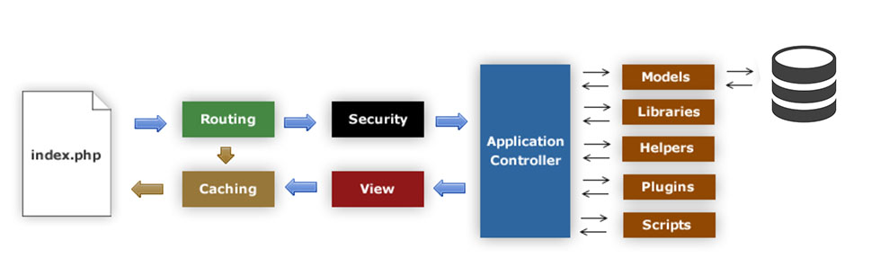
SİSTEM MİMARİSİ

Slide 7
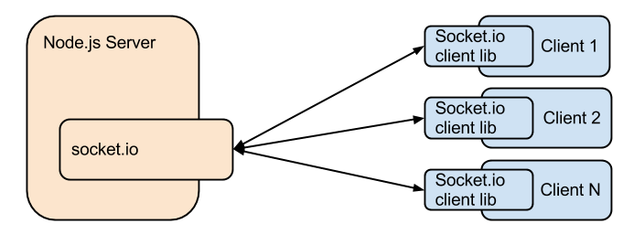
SOCKET MİMARİSİ

Slide 8
TEŞEKKÜRLER…

